Slide 1
基于MIPS的流水线CPU设计与验证
答辩人：计算机学院 计算机科学与技术 韩萌
2019.04.18

Slide 2

研究内容
已完成的工作
后续工作和存在的问题
目
录

Slide 3
研究内容
MIPS指令结构
系统架构设计
指令相关问题解决

Slide 4
MIPS指令结构

Slide 5
指令子集选取

Slide 6
系统架构图

Slide 7
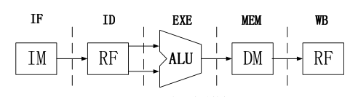
流水线结构

Slide 8
CPU整体结构

Slide 9
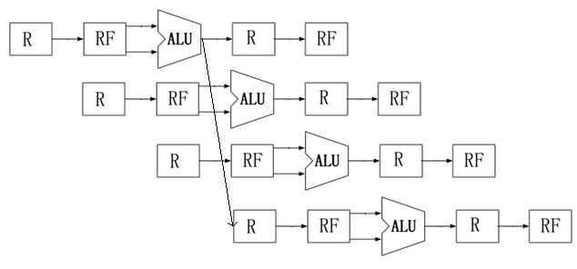
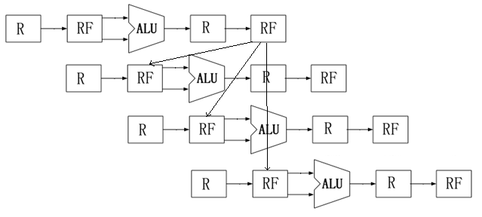
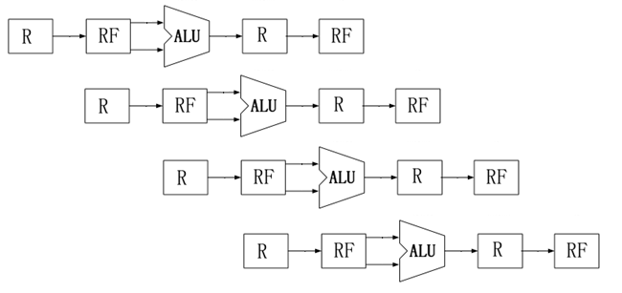
指令相关问题
1、结构相关
2、数据相关
3、控制相关

Slide 10
指令相关的解决方案
1、采用指令存储器和数据存储器分开设计方案避免指令结构相关问题
2、在ID、EXE、MEM、WB阶段添加数据旁路，完成数据重定向功能，尽可能消除指令数据相关问题对流水线执行的影响
3、通过将分支指令条件是否成立的判断工作前推至ID阶段，在指令编译时添加延迟槽指令的方案，避免指令控制相关问题

Slide 11

已完成的工作

Slide 12
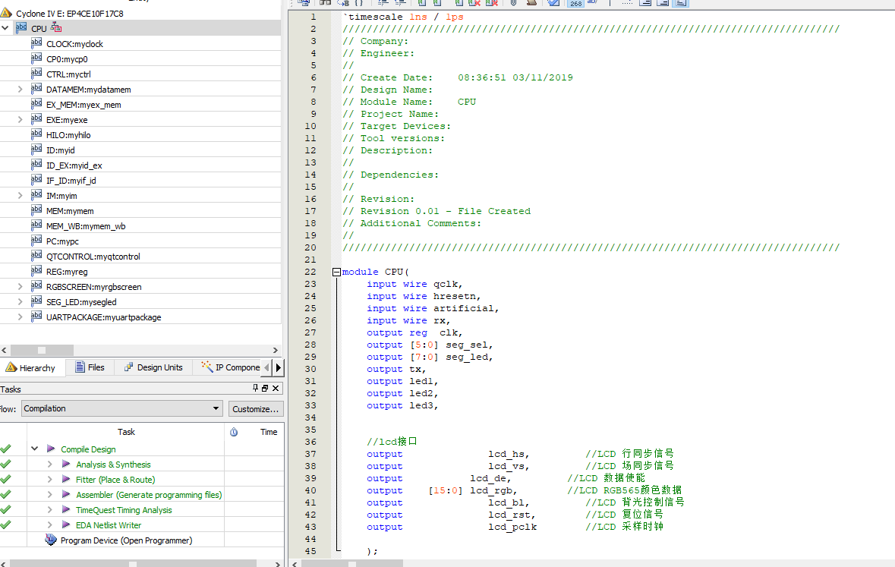
已完成的工作
1、Verilog语言编写CPU系统

Slide 13
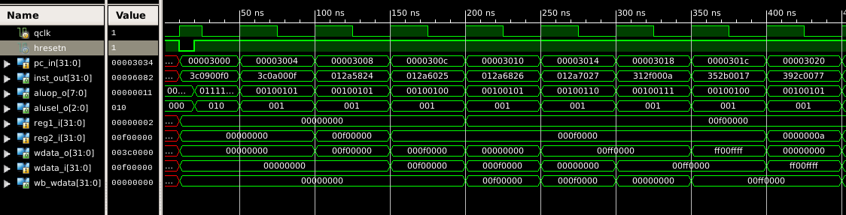
已完成的工作
2、软件仿真测试

Slide 14
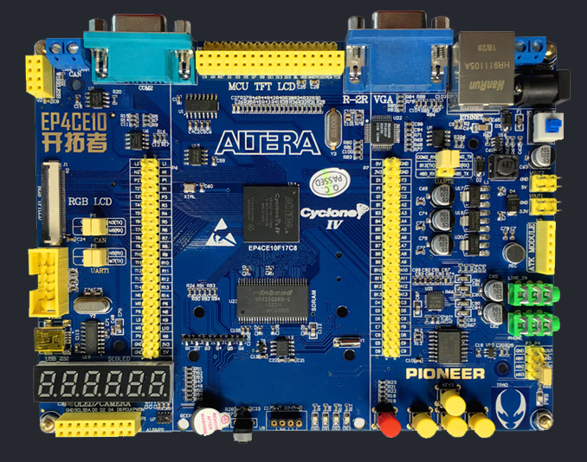
已完成的工作
3、硬件下载测试
开发板介绍
芯片型号：EP4CE10F17C8
logic elements：10320
memory bits 423936
晶振： 50MHz
串口： CH340
RGB TFT-LCD接口
6位数码管
4个LED灯

Slide 15
测试代码
.data
array1: .word 0xffe0ffe0,0xf81ff81f,0x07ff07ff,0x000f000f,0x78007800,0x03e003e0,0x7be07be0,0xc618c618,0x001f001f,0x07e007e0,0xf800f800,0xffffffff,0x7bef7bef,0x780f780f,0x03ef03ef
len: .word 60
.text
lw $t1,len
ori $t2,$0,0 #i
ori $t3,$0,4 #j
ori $t4,$0,4 #步长
ori $t0,$0,0
loop1:
lw $t5, array1($t2)
lw $t6,array1($t3)
addu $t7,$t5,$t6
add $t3,$t3,$t4
sw $t7,array1($t2)
add $t2,$t2,$t4
bne $t3,$t1,continuej
addiu,$t0,$t0,1
ori $t3,$0,0
continuej: bne $t2,$t1,toloop
addiu,$t0,$t0,1
ori $t2,$0,0
toloop: j loop1
addiu,$t0,$t0,1

Slide 16
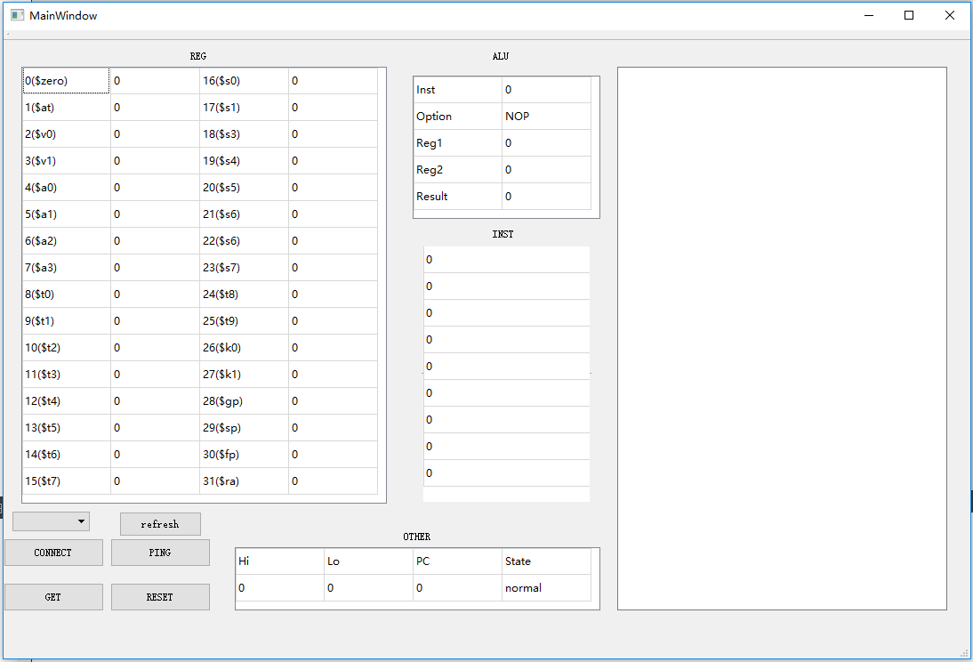
上位机模块

Slide 17
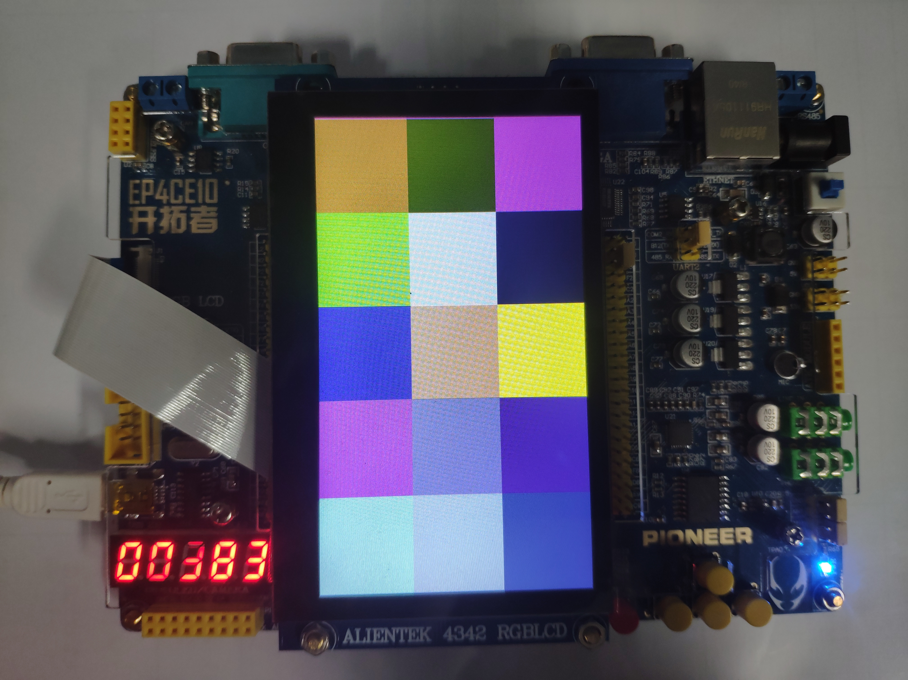
已完成的工作
3、硬件下载测试

Slide 18

后续工作和存在的问题

Slide 19
后续工作&存在的问题
添加分支预测表模块，对比指令控制相关在不同策略下对流水线的性能影响
设计系统测试实验，丰富系统测试
完善上位机模块功能
撰写毕业设计论文

Slide 20

Thank you !

